Slide 1
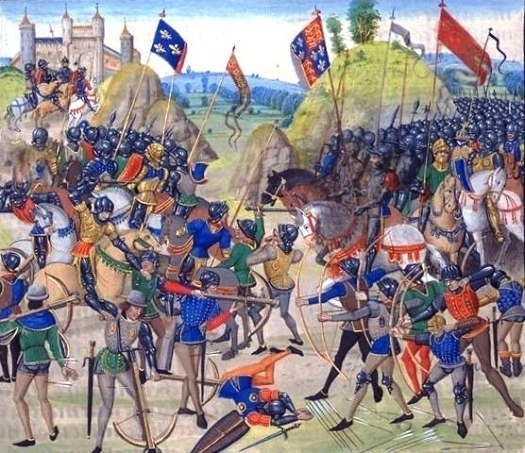
Boje mezi Anglií a Francií
33. HODINA

Slide 2
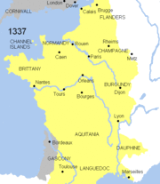
= STOLETÁ VÁLKA (1337 – 1453)

Slide 3
PŘÍČINY:
11. století → normanský vévoda Vilém Dobyvatel dobyl Anglii a ponechal si i své francouzské državy
12. století – anglický král Jindřich Plantagenet získal další rozsáhlá území ve Francii
počátek 13. století Jindřichův syn Jan Bezzemek (vládl místo svého bratra Richarda Lví Srdce) o většinu území ve Francii přišel,
omezení královské moci – 1215 Magna charta libertatum – základy parlamentu
Francie – za vlády Filipa IV. Sličného posílení královské moci, spory s papeži, zrušení řádu Templářů a zabavení jejich majetku
snaha Anglie získat zpět území ve Francii a boj obou zemí o vliv ve Flandrech (dnešní Belgie) a v Evropě

Slide 4
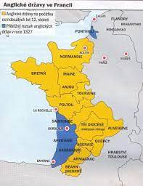
STOLETÁ VÁLKA (1337 – 1453)
trvala s přestávkami 116 let
angličtí králové v této válce usilovali o francouzská území, především o Flandry (dnešní Belgie)
boje se odehrávali ve Francii
vítězství se v průběhu války přiklánělo střídavě k jedné a k druhé straně
1328 smrtí Karla IV. Sličného vymřela hlavní linie rodu Kapetovců po meči
na trůn nastoupil bratranec Karla IV. Filip VI. z Valois
anglický král Eduard III. byl synovcem Karla IV. - vznesl na francouzský trůn dědičný nárok a rozpoutal boje proti Francii

Slide 5
BITVA U KRESČAKU 26. 8. 1346
anglické vojsko bylo na bojišti dříve
odpočinek, výběr strategicky vhodného místa
francouzské vojsko dorazilo později
hlavní část tvořila šlechtická jízda – nedisciplinovaní
+ oddíly měšťanů a žoldnéřů – ne příliš cvičení
na straně franc. vojska se účastnil i český král Jan Lucemburský
otec Karla IV.
„Toho bohdá nebude, aby český král z boje utíkal!“
v této bitvě i zemřel

Slide 6
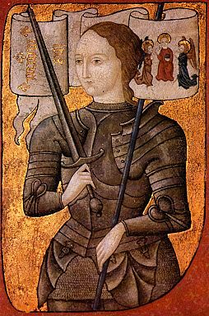
JOHANKA (JANA) Z ARKU
francouzská hrdinka, během stoleté války osvobodila několik měst
pocházela ze zámožné selské rodiny
od 13 - 14 let slýchala hlasy a měla vidiny světců a andělů
dobyla Orléans – Panna orleánská
23. května 1430 byla nedaleko Paříže zajata Burgunďany, kteří byli spojenci Anglie → Angličané zajatkyni od Burgunďanů koupili za 10 000 liber a odvlekli ji do Rouenu před církevní soud
byla odsouzena jako kacířka a čarodějnice
30. května 1431 byla ve svých 19 letech upálena
1920 ji církev prohlásila za svatou

Slide 7
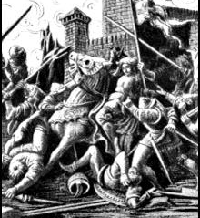
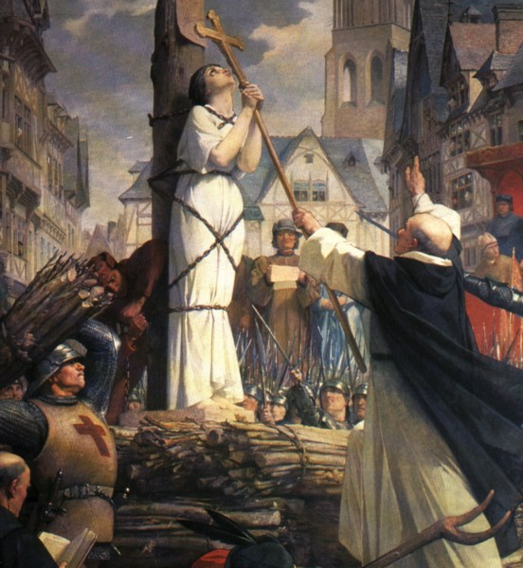

Slide 8
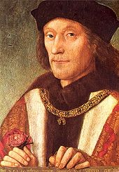
ZÁVĚR VÁLKY
Lancasterové
VÍTĚZSTVÍ FRANCIE
Angličané ztratili Paříž, Normandii a postupně další území, zůstalo jim pouze přístavní město Calais s okolím a Normanské ostrovy
30 let války růží mezi spojenci rodů Lancasterů a Yorků v Anglii po konci stoleté války
ukončil je Jindřich VII. Tudor
Francie se stala nejmocnější zemí v Evropě
Yorkové

